Slide 1





Tiết: 38,39. BÀI 30: THỰC HÀNH PHÂN LOẠI THỰC VẬT

Slide 2

MỤC TIÊU BÀI HỌC
Phân loại được các mẫu vật và phân chia vào các nhóm thực vật đã học.

Slide 3












HOẠT ĐỘNG 1:
KHỞI ĐỘNG

Slide 4
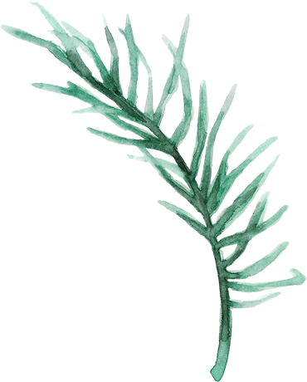
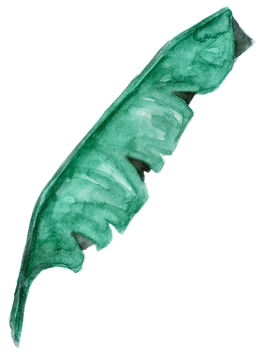

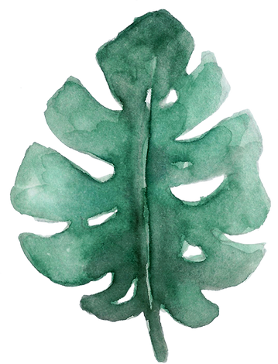


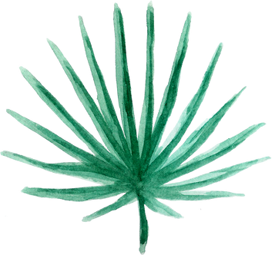
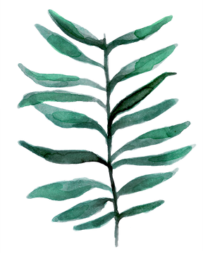







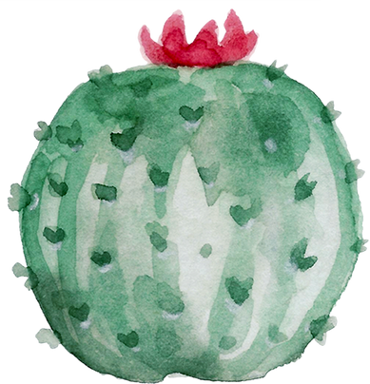
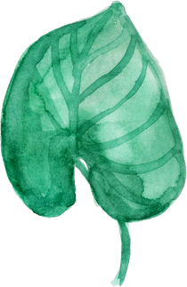
Truy tìm mảnh ghép
Chia lớp thành 5 đội tương ứng với 5 nhóm thực vật )
Mỗi đội sẽ nhận được 4 mảnh ghép khác nhau.
Trong 2 phút, các thành viên đội di chuyển đến các nhóm khác để tìm mảnh ghép và tạo thành hình ảnh hoàn chỉnh
Nhóm nào ghép đúng, đủ và nhanh nhất sẽ dành chiến thắng.
Đọc thông tin trong các mảnh ghép hoàn chỉnh
KHỞI
ĐỘNG

Slide 5








HOẠT ĐỘNG 2:
HÌNH THÀNH KIẾN THỨC
To-dos
  Make our own name cards
  Submit your Science project

Slide 6
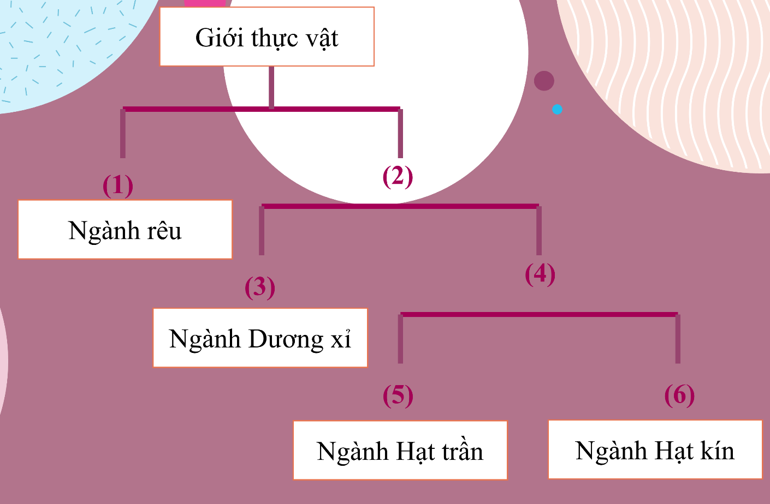
1. Phân loại thực vật
Hãy sắp xếp các thao tác sau theo đúng thứ tự để phân loại thực vật
Phân loại thực vật theo nhóm.
Dán nhãn tên cho mẫu vật.
Xây dựng sơ đồ khóa lưỡng phân.
Bước 1
Bước 2
Phân loại thực vật theo nhóm
Bước 3
Bước 4
Dán nhãn tên cho mẫu vật.
Quan sát và xác định đặc điểm đặc trưng của mẫu vật (rễ, thân, lá, hoa).
Quan sát và xác định đặc điểm đặc trưng của mẫu vật (rễ, thân, lá, hoa).
Xây dựng sơ đồ khóa lưỡng phân.

Slide 7





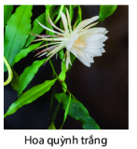
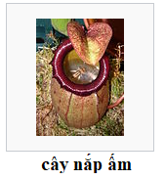
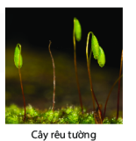
Hoạt động 3:
Luyên tập

Slide 9





Hoạt động nhóm
Notes:
GV chia lớp thành các nhóm (4 – 6 HS/ 1 nhóm).
GV giao cho các nhóm mẫu vật, yêu cầu các nhóm phân loại và gắn mẫu vật vào PHT tương ứng. Trong 10 phút.
Các nhóm HS dán nhãn, gắn lên vị trí tương ứng trên PHT.

Slide 10
Nhãn hoạt động nhóm
a) Có bào tử
b) Có hoa, quả
c) Có nón
d) Có hạt
e) Rễ thật, lá đa dạng sống ở các nơi khác nhau
f) Rễ giả, có bào tử; sống nơi ẩm ướt

Slide 11


Slide 12

2. Thực hành phân loại thực vật
Bước 1
Mỗi HS lựa chọn 1 thực vật bất kì
Bước 2
Thu mẫu vật và ép khô
Bước 3
Gắn lên PHT làm tiêu bản.
Hoạt động 4:
Vận dụng

Slide 13










CHÚC CÁC EM HỌC TỐT!

